Slide 1
Великая Отечественная война 22 июня 1941 год - 9 мая 1945 год
Была война, прошла война, Над полем боя тишина. Но по стране, по тишине, Идут легенды о войне.

Slide 2
Июнь! Клонился к вечеру закат. И белой ночью разливалось море. И раздавался звонкий смех ребят. НЕ знающих, не ведающих горя Июнь! Тогда еще не знали Со школьных вечеров к Неве шагая. Что завтра будет первый день войны, А кончится лишь в 45-м в мае. И песня над рекой лилась Невой, Мы шли на встречу утру и смеялись, НЕ знали мы еще тогда с тобой. Что с детством мы и с юностью прощались.

Slide 3
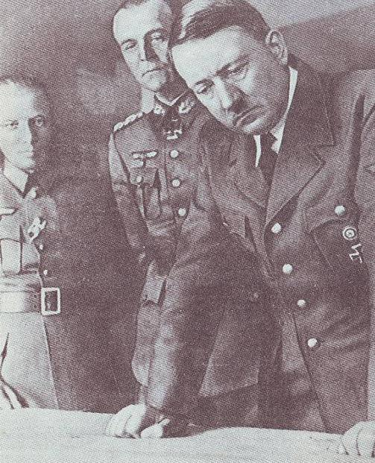
Фашисты говорили, что Москва – это сердце России, а Ленинград её душа. Как человек не может жить без души, так и страна потеряет свой боевой дух, когда лишится Ленинграда. Поэтому один из основных ударов они направили на Ленинград с целью стереть его с лица земли.

Slide 4
Блокада Ленинграда 8 сентября 1941 года – 27 января 1944 года

Slide 5
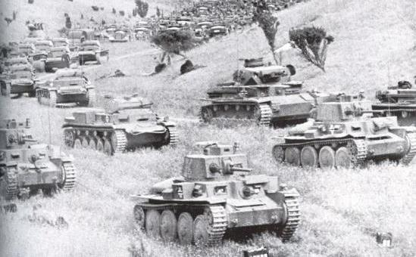
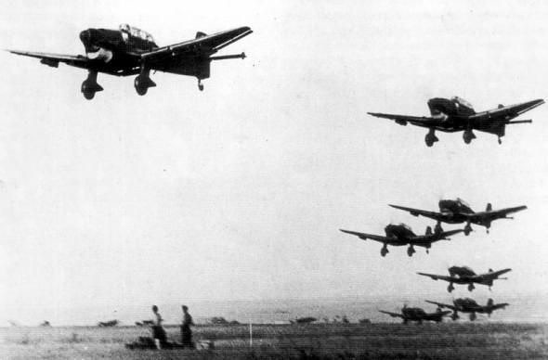

Slide 6
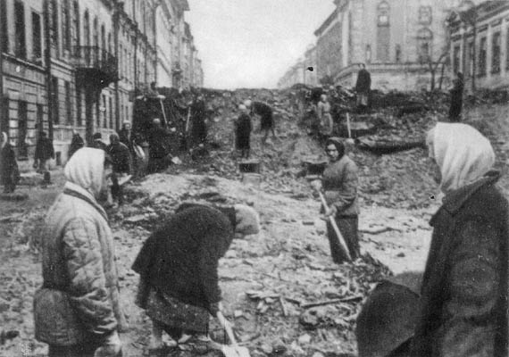
Август 1941 года.
Немцы неистово рвутся к Ленинграду.
Ленинградцы строят баррикады на улицах,
готовясь, если понадобится , к уличным боям.

Slide 7
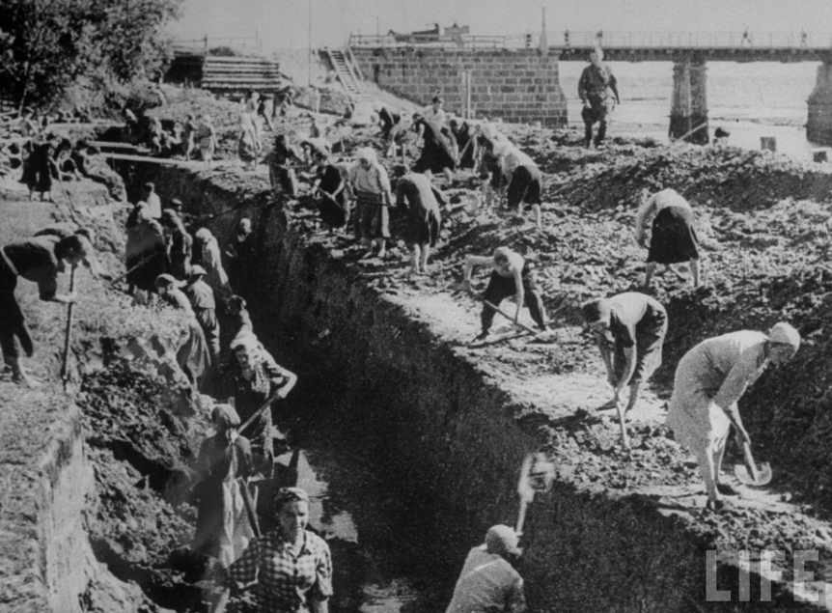
Но фашисты глубоко просчитались. Все жители мужественно обороняли свой город

Slide 8
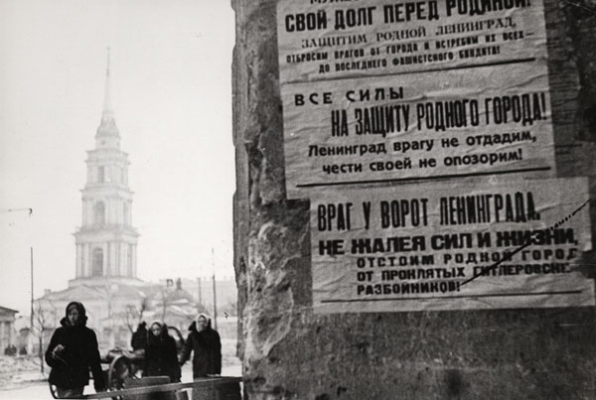

Slide 9
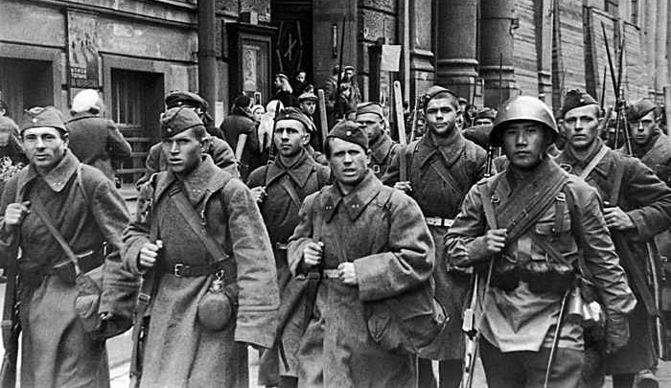

Slide 10
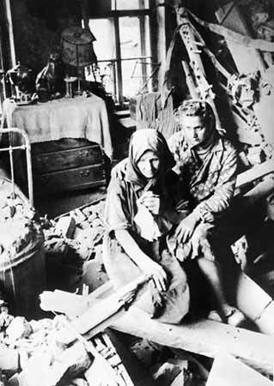
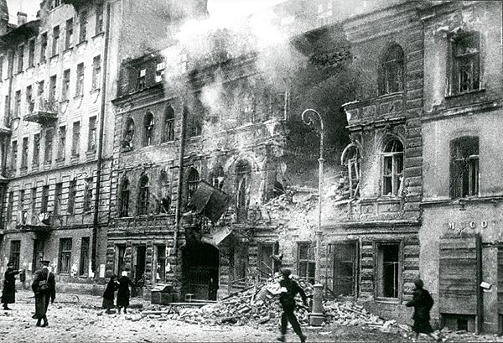
Блокада Ленинграда Что такое блокада? Из окруженного города нельзя выехать ни на поезде, ни на машине. Все пути к нему на суше захвачены фашистами.

Slide 11
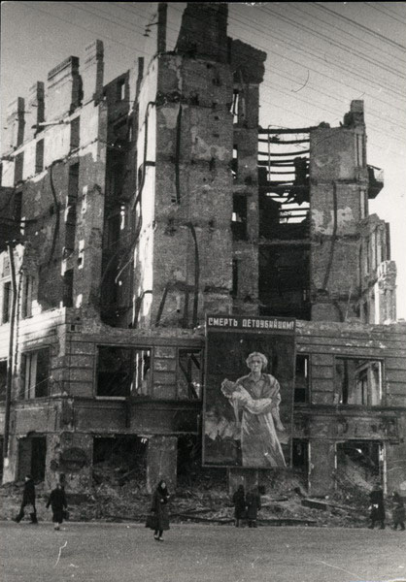
С 4 сентября 1941 года по 22 января 1944 года на город было сброшено 107158 авиабомб, выпущено 148478 снарядов

Slide 12
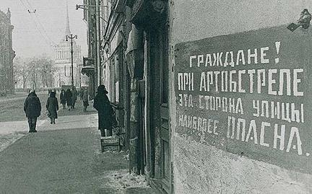

Slide 13
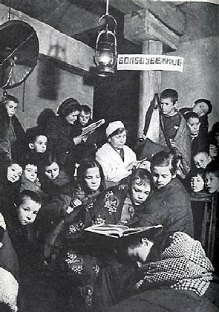
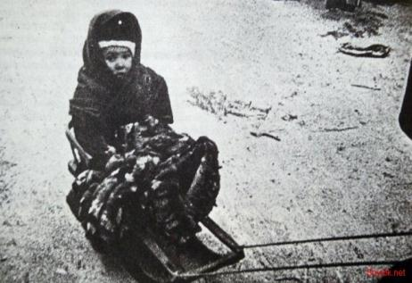
8 сентября 1941 года кольцо вокруг города замкнулось.
В блокадном Ленинграде оставалось
2,9 миллионов жителей

Slide 14
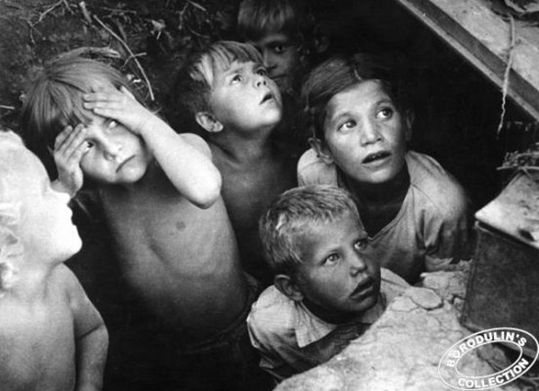
В бессильной злобе немцы целыми днями обстреливают город…
Рушатся дома, гибнут мирные люди.
В Ленинграде всё ещё много детей.

Slide 15
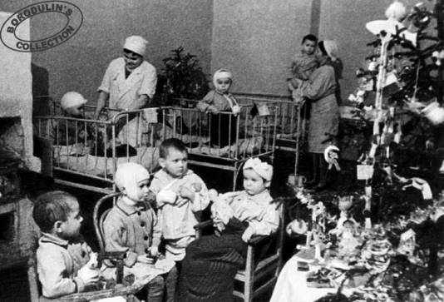
В детском госпитале . Дети, раненные осколками бомб.

Slide 16
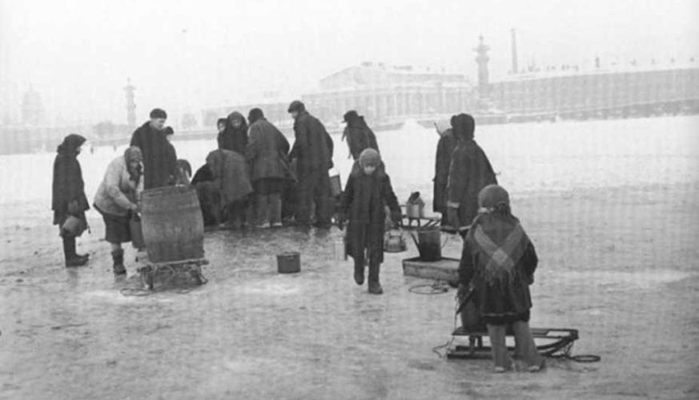
За водой на Неву

Slide 17
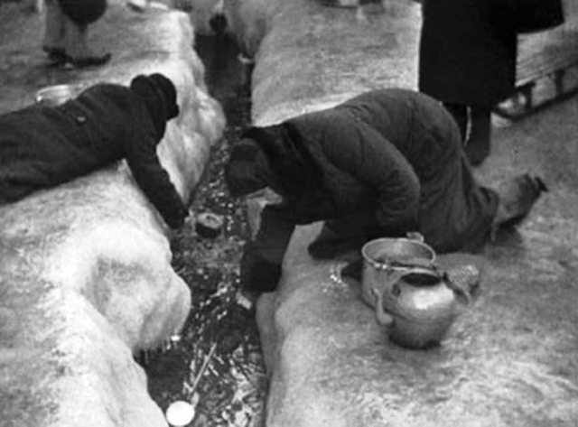
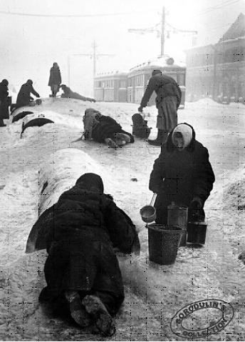
Поход за водой
был для ленинградцев
настоящим испытанием

Slide 18
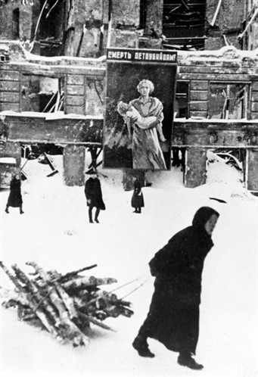
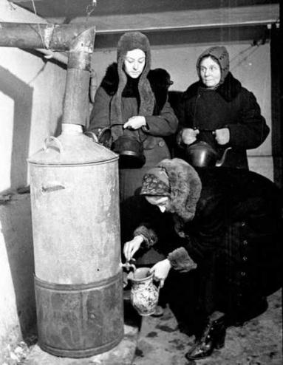
Печка-буржуйка
зимой была единственным
источником тепла

Slide 19
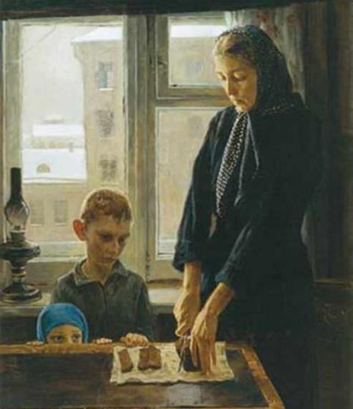
В ноябре 1941 года рабочие получали 250 граммов хлеба в день, а дети, иждивенцы и служащие – по 125 граммов

Slide 20
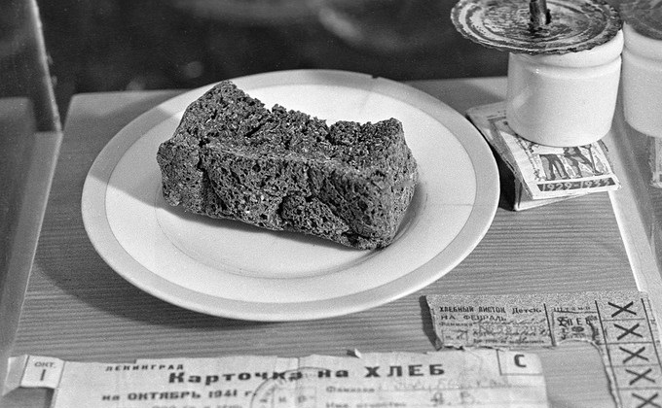
Это вся еда на целый день...

Slide 21
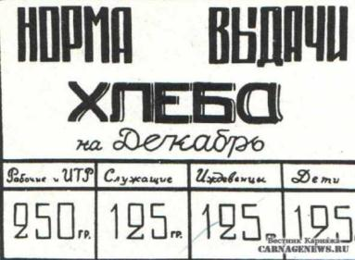
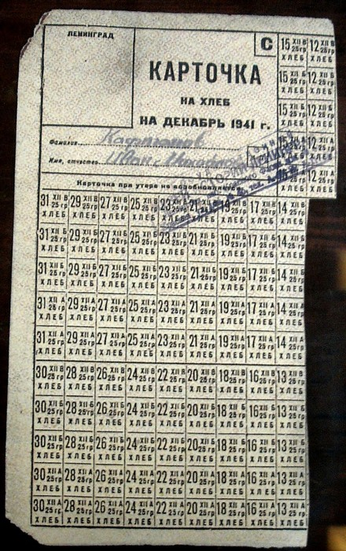

Slide 22
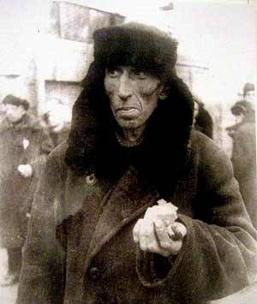
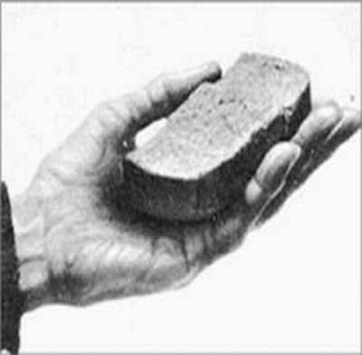

Slide 23
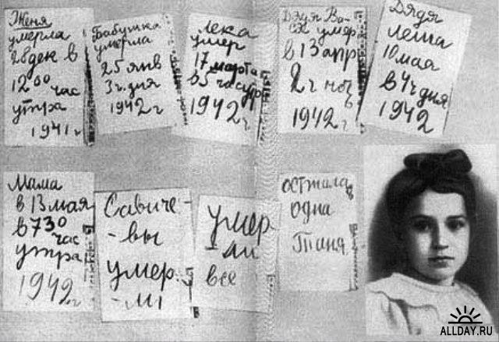

Slide 24
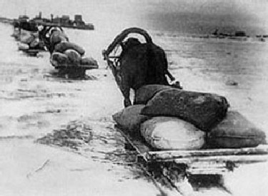
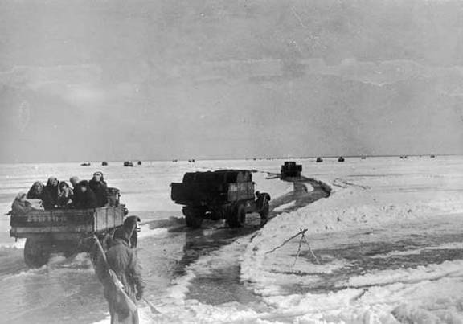
Дорога Жизни

Slide 25
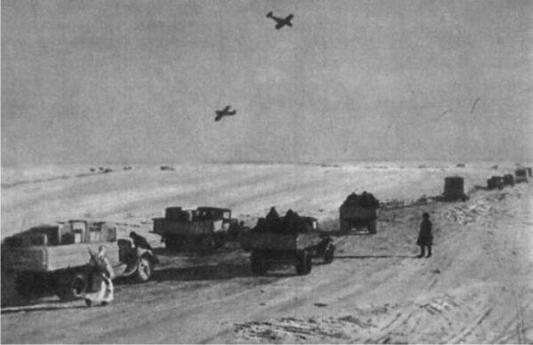
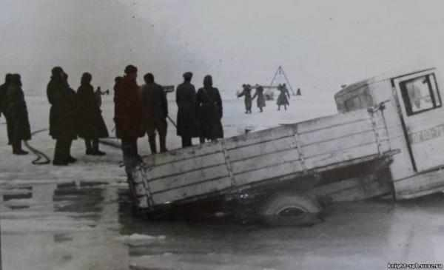

Slide 26
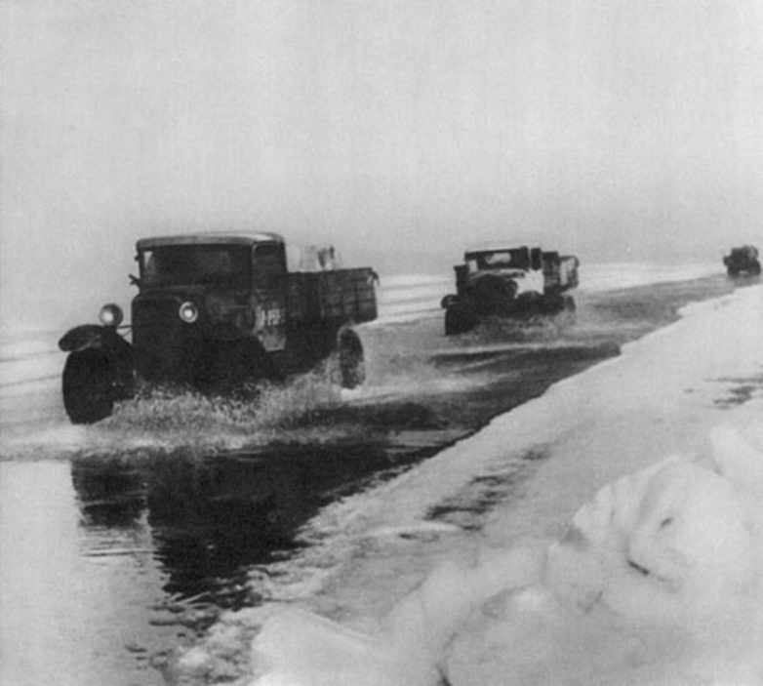

Slide 27
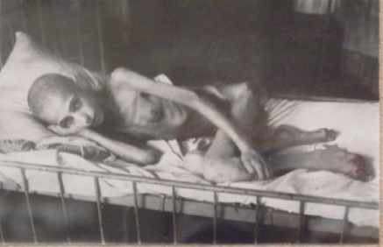
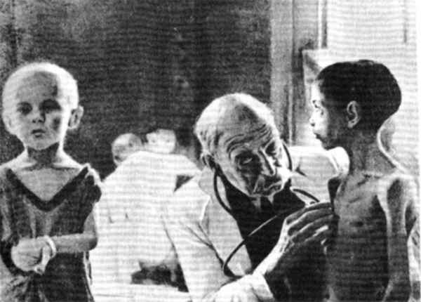
Голодные дети блокады

Slide 28
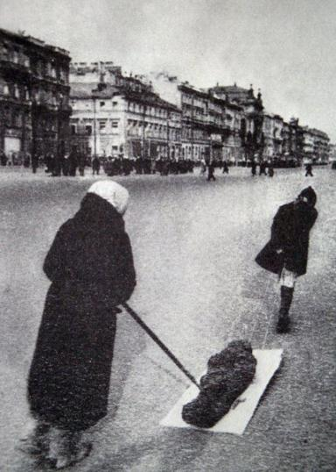
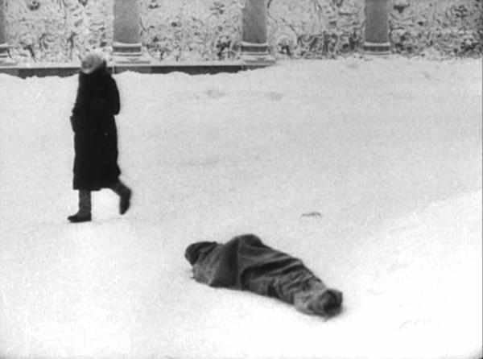
Люди блокадного города
привыкли к виду смерти

Slide 29
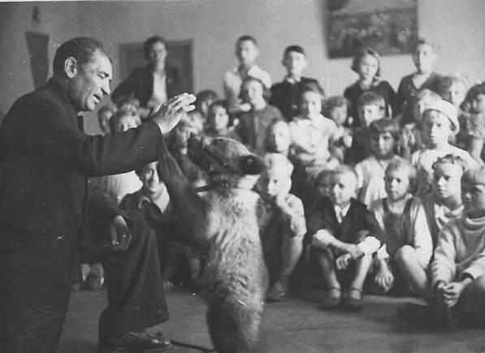
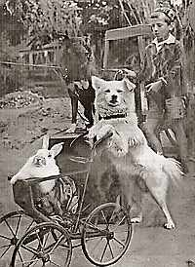
Все блокадные годы в Ленинградском зоопарке
работал театр зверей.

Slide 30
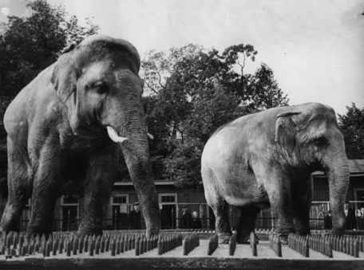
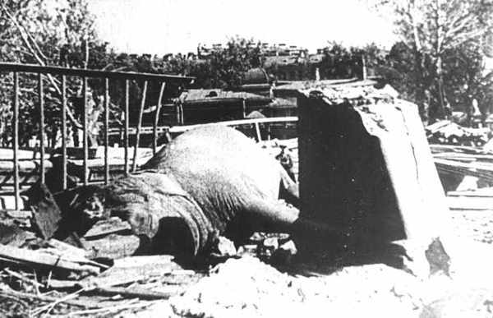
Животные
Ленинградского зоопарка
переживали блокаду
вместе с людьми

Slide 31
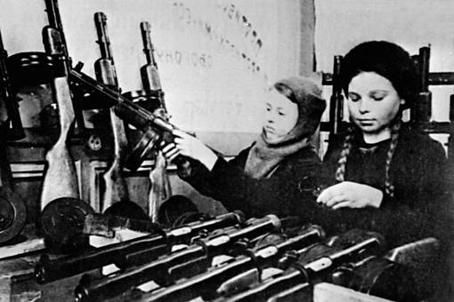
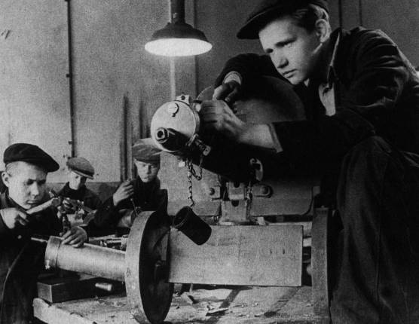

Slide 32
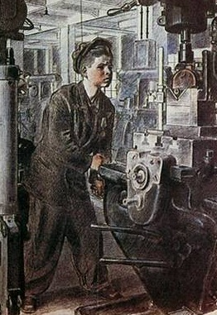
Дорогой папа! Я теперь не учусь в школе, а работаю на станках… А мама работает тоже, только
в другом цехе, где делают мины. Я всё время хочу есть, и мама тоже всё время хочет есть…
…твой сын,… Фёдор Быков »

Slide 33
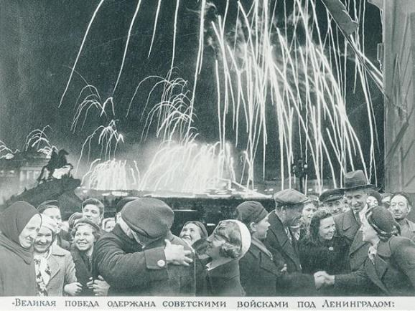
27 января 1944 года Ленинград
салютовал 24 залпами из 324
Орудий в честь полной ликвидации вражеской блокады- разгрома немцев под
Ленинградом.

Slide 34
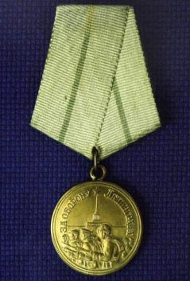
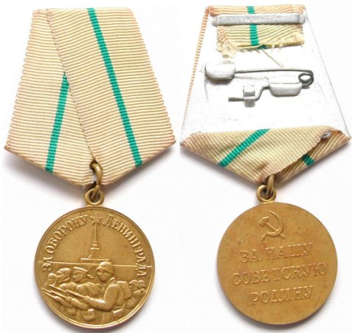
Третьего июня 1943 года тысячам ленинградцев были
Вручены первые медали «За оборону
Ленинграда».

Slide 35
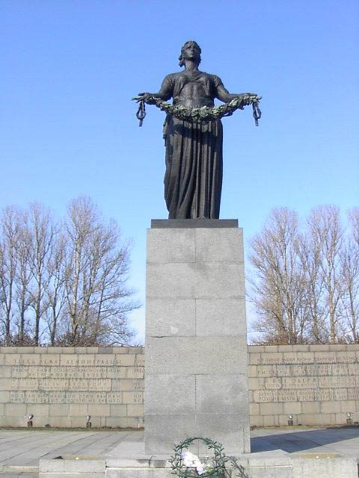

Slide 36
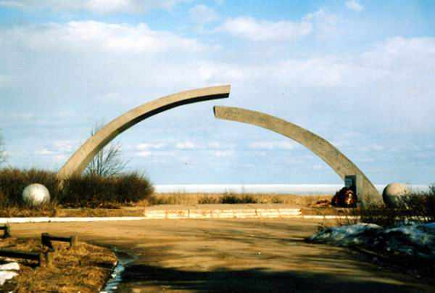
«Разорванное кольцо»

Slide 37
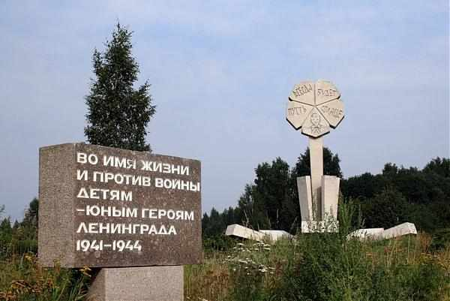
«Цветок жизни»

Slide 38
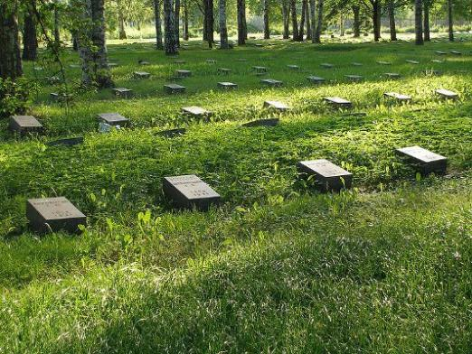

Slide 39
Полгорода лежит в земле сырой
Неугасима память поколений
И память тех, кого так свято чтим,
Давайте люди, встанем на мгновенье
И в скорби постоим и помолчим…

